Slide 1
Fakultetsstyremøte 25. september 2020
HFs strategi 2020: Hvor står vi nå?
Notes:
Under seminaret 13. februar ytret fakultetsstyret et ønske om en gjennomgang av status for den forrige strategiske planen for perioden 2010 – 2020.
Til dagens møte har dekanatet laget en powerpointpresentasjon som tar for seg hvert enkelt delmål i planen og svarer på hvordan og i hvilken grad vi har nådd målene. Vi kommer ikke til å gå igjennom presentasjonen i sin helhet i dette møtet, men vi vil trekke fram noen eksempler på saker der vi har nådd målene våre og andre saker der vi fortsatt har en vei å gå.

Slide 2
Det grensesprengende universitet
Resultater 2010-2020:
  HF har flere forskere med i UiOs tverrfaglige satsinger UiO:Norden og UiO:Livsvitenskap
  Vi har fått 19 MSCA-prosjekter tildelt HF mellom 2016-2020
  8 prosjekter med midler fra European Research Council (ERC-grants)
  Andelen internasjonale nytilsatte førsteamanuenser har ligget på ca. 50%, men er stigende. Tallet i 2019 er 75%
  Stipendiater/postdoktorer: Fra ca. 10% internasjonale i 2010 til ca. 80% i 2019
  Økt fra 610 til 780 utvekslingsstudenter fra 2010 til 2019.
  Fakultetet har lyst ut midler til tverrfaglige satsinger i faglige prioriteringer III

Slide 3
Læringsuniversitetet
  Resultater 2010-2020:
  Gjennomføringstid på BA og MA er fortsatt en utfordring, til tross for at mye arbeid er lagt ned i tiårsperioden
    Studentanalysen er et eksempel på kunnskapsbasert arbeid med gjennomføring og kvalitet i studiene
  Studiepoeng og grader er utslagsgivende for fordelingen
  Kvaliteten i utdanningen løftes stadig av mange gode tiltak
Notes:
Målene fra 2010 var ganske hårete. Vi har ikke nådd målsetningen om at 70% av masterstudentene skal levere på normert tid, men vi ser likevel en positiv trend. Det samme gjelder bachelorstudentene: målet er ikke nådd, men vi ser en positiv trend.
Studiepoeng og grader utgjør en så stor del av fordelingen til fakultetet at gjennomføringstid og arbeid med å forbedre gjennomføringen blant våre kandidater fortsatt må være en prioritert oppgave.

Slide 4
Det samfunnsengasjerte universitet
Resultater 2010-2020:
  Mange tiltak gjennomført, blant annet:
    Skolebesøksordningen
    Norgeshistorie.no
    Ulike podkaster
  HFs ansatte bidrar til omfattende formidling gjennom ekspertuttalelser og debattbidrag i mediene, populærvitenskapelige bøker og foredrag, både i tradisjonelle og nye kanaler.

Slide 5
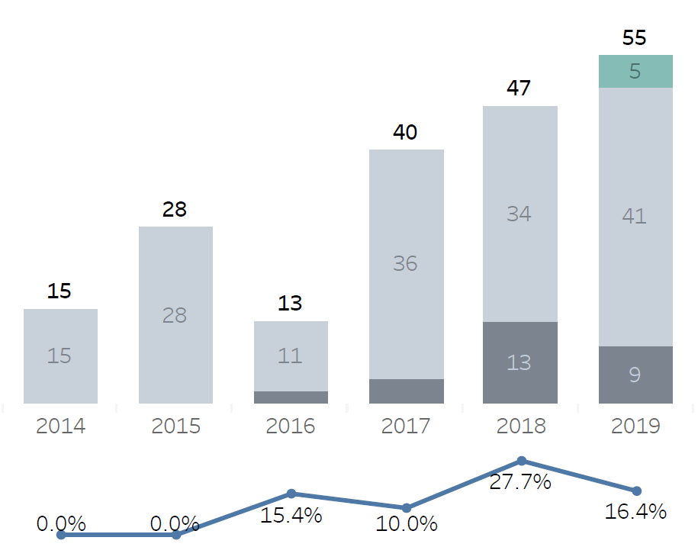
Det handlekraftige universitet
EU-søknader
Resultater 2010-2020:
EU-finansiert forskning utgjør 9% av fakultetets prosjektfinansiering i 2019. Andelen vil øke i årene fremover.
Antallet søknader om EU- og NFR-midler øker.

Slide 6
Det gode universitetet
Resultater 2010-2020:
For å legge til rette for økt faglig samarbeid ble samarbeid på tvers stilt som krav i Faglige prioriteringer III.
ARK har vært gjennomført i 2016 og 2020.
Kjønnsbalanse i alle stillingskategorier bortsett fra professorer hvor kvinneandelen er under målet, men kvinneandelen har gått sakte i riktig retning.

